Slide 1
Promotion Update - 03.11.2025
Zeitverläufe

Slide 2
Ideen / Vorarbeit zur Auswahl Zeitverläufe für IDA

Slide 3
Auswahl Zeitverläufe
Ziele:
Auswahl eine (oder vllt. mehrere) Gruppe(n) von Zeitverläufen, die die Besonderheiten von verschiedenen Regionen in Europa (z.B. ggf. tektonische Regionen, Bodenklasse, Gefährdungsniveauen) decken, um eine Sensitivitätsuntersuchung durchzuführen
Auswahl / Vorschlag eine (oder vllt. mehrere) Gruppe(n) von Zeitverläufen, die für die Ermittlung der Fragilitätskurven für Zuverlässigkeits-basierte Erdbebenbemessung geeignet sind.
Die Auswahl der Zeitverlaufe soll auf dem neusten paneuropäisch Erdbebengefährdungsmodell entsprechen (ESHM20)
So weit wie möglich nur europäische Zeitverläufe sind zu verwenden

Slide 4
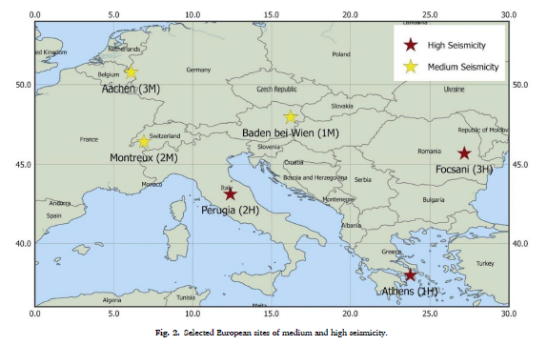
Auswahl Zeitverläufe: INNOSEIS
Zeitverläufe verwendet um Risk-based Behaviour Factors zu ermitteln nach Vamvatsikos et al. (2020)
Bezogen von http://innoseis.ntua.gr/deliverables.php?deliverable=records
Eine Gruppe für hohe Seismizität und eine Gruppe für mittlere Seismizität
Multi-site Auswahl mit IM = Avg.SA → Gut!
Nur Fels-Standorte → keine Berücksichtigung von Bodenklasse / tektonische Regionen
Basierte auf ESHM13 Gefährdungsmodell
Fast keine Europäische Erdbeben → meistens aus den USA oder Taiwan
Für unsere Studie geeignet? → Evtl. nicht → dann wir müssen unser eigene Zeitverläufe auswählen

Slide 5
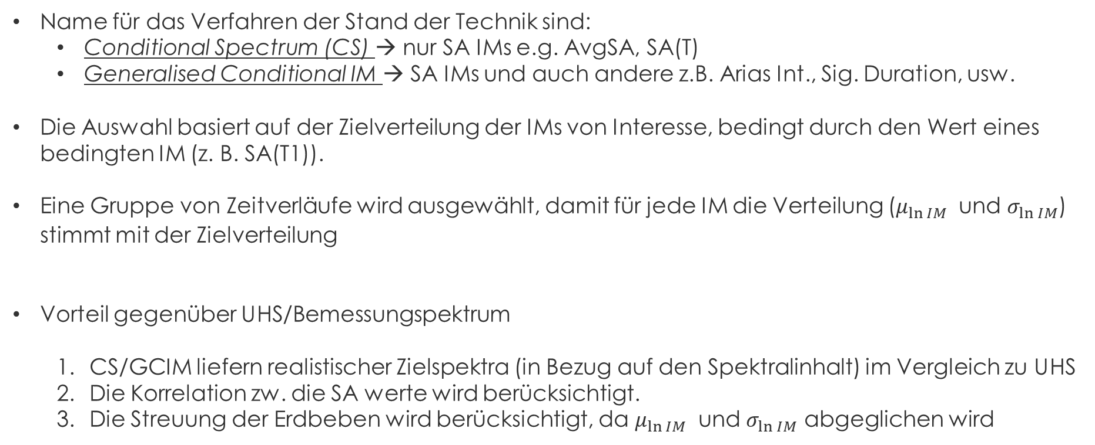
Auswahl Zeitverläufe: Verfahren für einen Standort
Name für das Verfahren der Stand der Technik sind:
  Conditional Spectrum (CS) → nur SA IMs e.g. AvgSA, SA(T)
  Generalised Conditional IM → SA IMs und auch andere z.B. Arias Int., Sig. Duration, usw.
Die Auswahl basiert auf der Zielverteilung der IMs von Interesse, bedingt durch den Wert eines bedingten IM (z. B. SA(T1)).
Eine Gruppe von Zeitverläufe wird ausgewählt, damit für jede IM die Verteilung (${μ_{\ln{IM}}}_{ }$ und $σ_{\ln{IM}}$) stimmt mit der Zielverteilung
Vorteil gegenüber UHS/Bemessungspektrum
  CS/GCIM liefern realistischer Zielspektra (in Bezug auf den Spektralinhalt) im Vergleich zu UHS
  Die Korrelation zw. die SA werte wird berücksichtigt.
  Die Streuung der Erdbeben wird berücksichtigt, da ${μ_{\ln{IM}}}_{ }$ und $σ_{\ln{IM}}$ abgeglichen wird

Slide 6
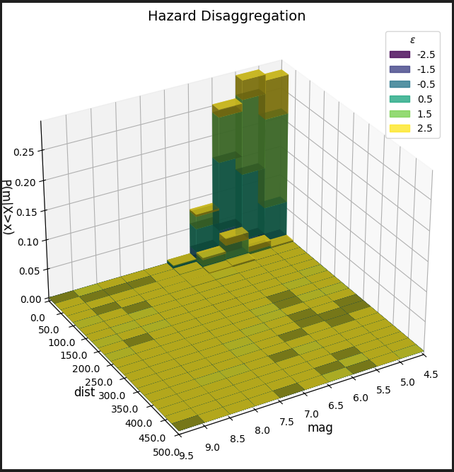

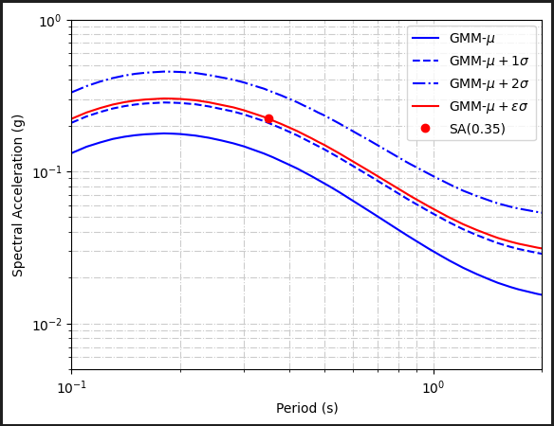

Auswahl Zeitverläufe: Verfahren für einen Standort
1. PSHA und Disaggregation der Ergebnisse für einen Standort.
SA(T1=0.35), H(IM) = 0.00213
2. Ermittlung der Wert der Bedingungs-IM mittels GMM/GMPE
E.g. IM = SA(T1=0.35)
Kotha et al. (2020)
hier: Tailfingen
Parameter für die Bestimmung des Zielspektrums mittels eines GMMs und eines Korrelationsmodells
$$ε$$
Bedingungs-IM
hier: GMM = BJF97

Slide 7
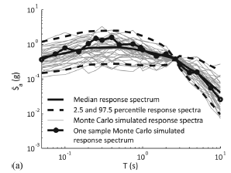
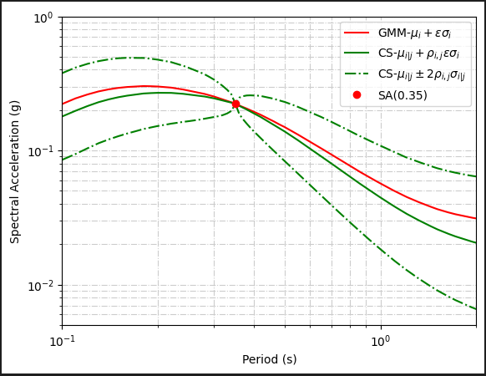

Auswahl Zeitverläufe: Verfahren für einen Standort
3. Ermittlung des Zielspektrums anhand ein Korrelationsmodel.
$μ_{\ln{SA\left(T\right)}|ln⁡SA\left(T^{∗}\right)}=ρ\left(T,T^{∗}\right)εσ_{\ln{SA\left(T\right)}}$
$σ_{\ln{SA\left(T\right)}|\ln{SA}\left(T^{∗}\right)}=σ_{\ln{SA\left(T\right)}}\sqrt{1−ρ{\left(T,T^{∗}\right)}^{2}}$
4. Erdbeben statistisch simulieren
Zufällige Stichprobeziehung aus der multivariaten Normalverteilung von 3.
hier: KM= BJ08
von Baker und Jayaram 2011

Slide 8
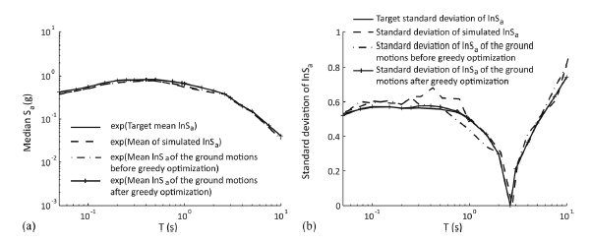


Auswahl Zeitverläufe: Verfahren für einen Standort
5. Zeitverläufe von Datenbank mit Spektren ähnlich wie die Stichproben auswählen.
$SSE= \sum_{j=1}^{P}{{\left(\ln{S_{A}\left(T_{j}\right)}−\ln{S_{A}^{(s)}\left(T_{j}\right)}\right)}^{2}}$
Kleinste SSE passt am besten
6. Asgewählte Zeitverläufe optimieren
wenn $μ$ und $σ$ nicht innerhalb Toleranz sind
„Greedy“ (lokal) Optimierungsalgorithmen
von Baker und Jayaram 2011

Slide 9
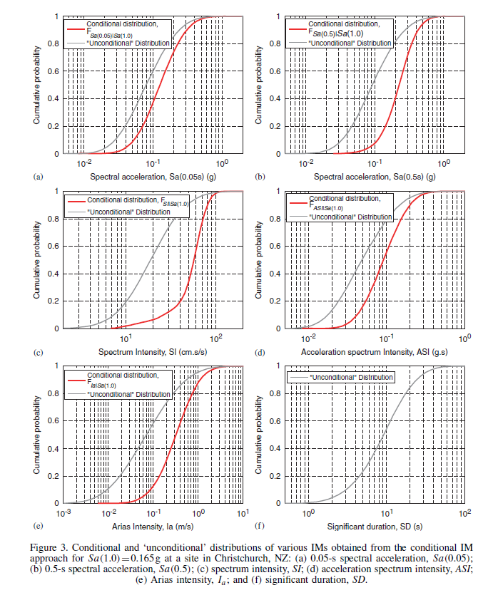
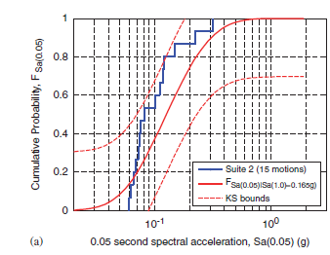
Auswahl Zeitverläufe: Die andere Darstellung
ECDF für die Zeitverlaufsgruppe

Slide 10
Auswahl Zeitverläufe: Wichtige Punkte zu Berück.
ESHM20 verwendet Europäische GMM
  Kotha et al. (2020) für „Active Shallow Crust“ Erdbeben
  Kotha et al. (2020) wurde von Erdbeben in der ESM-Datenbank hergeleitet
  Diese GMMs soll ich für Schritt 2. verwenden
Korrelationsmodell soll zur Erdbebendaten Bank und GMM passen
  D.h. wir brauchen eine Korrelationsmodell zwischen alle unser IMs die mit Kotha et al. 2020 und ESM passen

Slide 11
Auswahl Zeitverläufe: Nächste Schritte
Papers zu ESHM20 lesen
Mit Graeme Weatherill (GFZ) sprechen bzgl.
  Kotha et al. (2020) und Korrelationsmodelle
  tectonische Berieche in ESHM20
  Ein Weg mögliche Ständorte zu bestimmen
Literatur zur andere Regionale Risiko-Projekte (e.g. Caltrans Brücken?) lesen
Literature zur Multi-Site Record Selection lesen
Genauere Ziele / Skope meiner Studie definieren…
  Worauf soll ich fokussieren…
    Bodenklassen
    tectonische bereiche

Slide 12
Zugriff zu Papers über RWTH Aachen

Slide 13
Papers
Bulletin of the Seismological Society of America
Boore (2010), Orientation-Independent, Nongeometric-Mean Measures of Seismic Intensity from Two Horizontal Components of Motion, Bulletin of the Seismological Society of America, 100 (4): 1830–1835. https://doi.org/10.1785/0120090400

Slide 14
Besprechung mit Benno

Slide 15
Vertrag Verlängerung

Slide 16
ECEE Paper

